Slide 1


ការឆ្លើយតបខាងអន្តោប្រវេសន៍នៃប្រទេសឥណ្ឌូនេស៊ី
ចំពោះការធ្វើដំណើររបស់ជនល្មើសផ្លូវភេទលើកុមារ
Andro Eka Putra © Directorate General of Immigration 2019

Slide 2
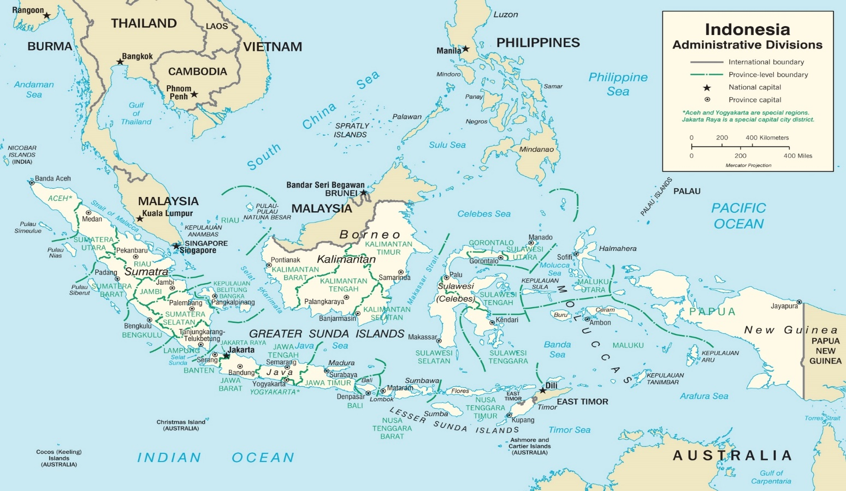
ចូរយើងក្រឡេកមើលប្រទេសឥណ្ឌូនេស៊ី

Slide 3

ទេសចរណ៍ក្នុងប្រទេសឥណ្ឌូនេស៊ី
ទេសចរណ៍គឺជាវិស័យមួយដ៏សំខាន់ដើម្បីជម្រុញការអភិវឌ្ឍន៍សេដ្ឋកិច្ចប្រទេសឥណ្ឌូនេស៊ី
ក្នុងឆ្នាំ២០១៥ រដ្ឋាភិបាលបានដាក់ចេញ “គោលនយោបាយបើកចំហរ” (open door policy’)
ចំនួននៃអ្នកទេសចរណ៍បរទេសទៅកាន់ប្រទេសឥណ្ឌូនេស៊ីបានកើនឡើងគួរឲ្យកត់សំគាល់ក្នុងអំឡុងពេលប៉ុន្មានឆ្នាំកន្លងទៅនេះ (កើនពីចំនួន៨,៥លាននាក់ក្នុងឆ្នាំ២០១៥ ដល់១៥,៨ លាននាក់ក្នុងឆ្នាំ២០១៨)
Notes:
https://www.thejakartapost.com/news/2019/02/01/indonesia-welcomed-15-8m-foreign-tourists-last-year-bps.html
Tourism will be targeted to almost 8 % of the Indonesian per capita GDP
Share about President Jokowi’s open door policy in 2015
IVAs 2015:8,5 million people; 2016 11,5; 2017 12,6
Top five countries to Bali: China, Australia, India, UK, Japan

Slide 4


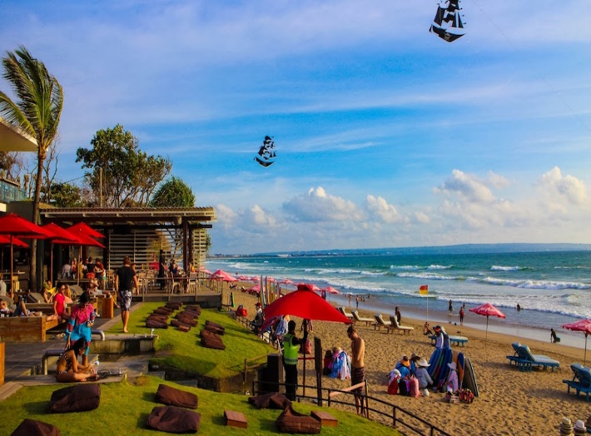
Bali - Indonesia
Notes:
Bali has its attractive surroundings both coastal and mountains.
Its beauty of nature has attracts many people to come to Bali for several reasons including holiday and honeymoon.
For some tourists, holiday in Bali is considered cheap

Slide 5
តើអ្នកណាខ្លះបាន និងកំពុងឆ្លងកាត់ព្រំដែនរបស់យើង?

Slide 6
ប្រទេសឥណ្ឌូនេស៊ី៖ គឺជាគោលដៅទីមួយសម្រាប់
ជនល្មើសផ្លូវភេទលើកុមារជាជនជាតិអូស្រ្តាលី
Rank | Country | Jan - Mar 2013 | April - Jun 2013 | Jul - Sep 2013 | Oct - Dec 2013 | Jan - Mar 2014 | Apr - Jun 2014 | Jul - Sep 2014 | Oct - Dec 2014 | Total
1 | Indonesia |  |  | 55 | 108 | 62 | 68 |  |  | 293
2 | New Zealand |  |  | 34 | 51 | 37 | 39 |  |  | 161
3 | Thailand |  |  | 29 | 58 | 31 | 30 |  |  | 148
4 | Singapore |  |  | 16 | 65 | 19 | 19 |  |  | 119
5 | Malaysia |  |  | 9 | 48 | 16 | 24 |  |  | 97
6 | Philippines |  |  | 23 | 24 | 19 | 24 |  |  | 90
7 | Vietnam | 2 | 4 | 9 | 16 | 9 | 14 | 7 | 7 | 68
8 | New Caledonia/ Vanuatu |  |  | 11 | 31 | 11 |  |  |  | 53
9 | Fiji |  |  | 11 | 23 | 14 |  |  |  | 48
10 | Papua New Guinea |  |  | 16 |  | 17 |  |  |  | 33
គោលដៅដែលបានមកលេងដោយជនជាតិអូស្រ្តាលីជាជនល្នើសផ្លូវភេទលើកុមារបានចុះបញ្ជិកា រយៈពេល១២​ខែ ក្នុងរវាងឆ្នាំ២០១៣-២០១៤
Notes:
Child sex offenders come to Indonesia from all around the world (Asia, Europe, United States, Africa and Australia).
As was discussed earlier, a child sex offender can be ANYONE.
But, in 2014, we received helpful information from the Australian Federal Police giving us an insight into the alarming situation of Australian child sex offenders.
Anyone in Australia who has been convicted of a child sex crime goes onto a national database. And, before they travel overseas, they had to notify the authorities.
Based on this database, the Australian Police identified an alarming problem. In 2013, Indonesia was the most common travel destination for Australia’s registers child sex offenders. Yes, they were choosing to vacation in Bali.
In fact, in a 12 month period between 2013/2014, almost 300 Australian registered offenders travelled to Indonesia. And, this is ONLY the number of registered offenders. We need to remember that most people who sexually abuse children have never been caught (so they don’t have a criminal conviction and do not appear in these numbers).
These figures are alarming. But, what is even more worrying is the potential harm even one child sex offender can cause.
Please don’t think these crimes don’t happen in Indonesia. Let me share some real case examples.

Slide 7
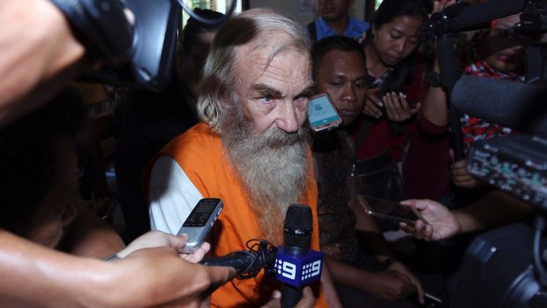
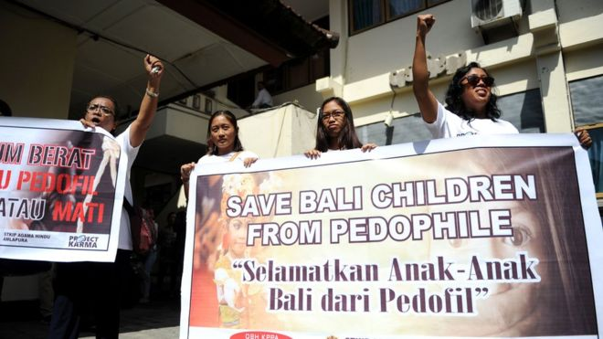
ប្រទេសឥណ្ឌូនេស៊ី - ឧទាហរណ៍ករណីសិក្សា
ឈ្មោះ ៖ Robert Andrew Fiddes Ellis
ជនជាតិអូស្រ្តាលី
ស្នាក់នៅ នៅដិនប៉ាសា កោះបាលី (Denpasar, Bali ) តាំងពីឆ្នាំ២០១៣ ប្រើប្រាស់កម្មវិធីទិដ្ឋាការចូលនិវត្តន៍ឥណ្ឌូនេស៊ី
ក្នុងឆ្នាំ២០១៦ បានកាត់ទោសដាក់ពន្ធនាគារ១៥ នៅកោះបាលី
http://www.smh.com.au/world/accused-australian-paedophile-robert-ellis-says-he-doesnt-deserve-jail-20161018-gs59yd.html
Notes:
Provide details of the Robert Andrew Fiddes Ellis case in Bali.
Discuss details of the case, the delusional thoughts and behaviours of child sex offenders.

Slide 8
តើអន្តោប្រវេសន៍នៃប្រទេសឥណ្ឌូនេស៊ី
កំពុងធ្វើអ្វីចំពោះការធ្វើដំណើររបស់ជនល្មើសផ្លូវភេទលើកុមារ?

Slide 9
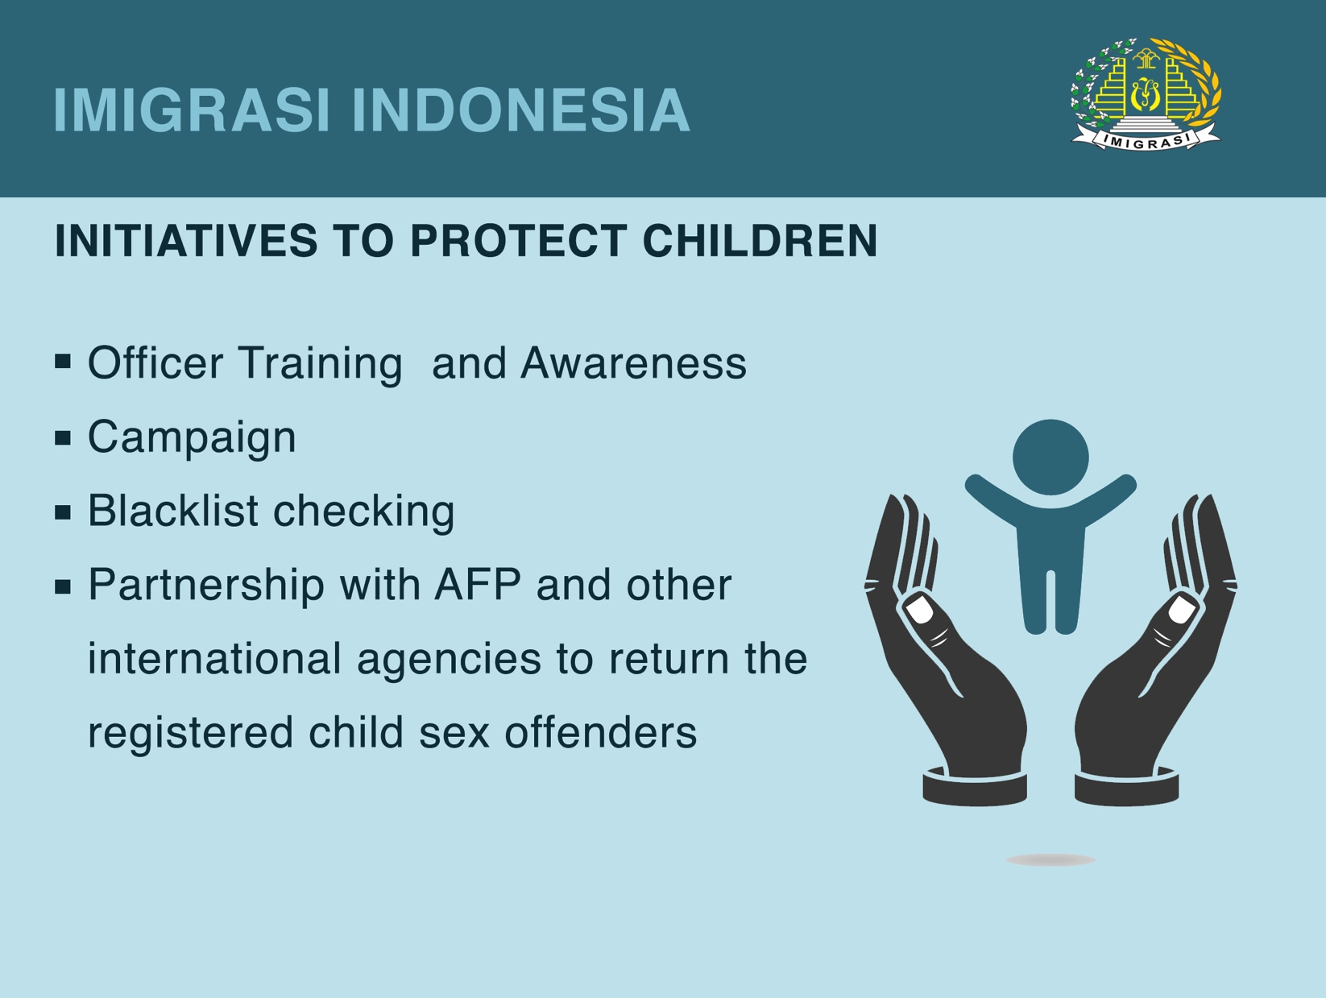

Slide 10

ភាពជាដៃគូររវាងអន្តោប្រវេសន៍ និងនគរបាលសហព័ន្ធអូស្រ្តាលី ដើម្បីទប់ស្កាត់ការចូលរបស់ជនល្មើសអូស្រ្តាលី
ចាប់ផ្តើមពីបណ្តាញមនុស្ស និងមនុស្ស
  ការមានបណ្តាញក្រៅផ្លូវការ
  ការចែករំលែកព័ត៌មានចារកម្ម
  ចាត់វិធានការ
  គាំទ្រដោយទីស្នាក់កណ្តាល (អគ្គនាយកដ្ឋាន)

Slide 11
ចំណាត់ការជាមួយជនល្មើសផ្លូវភេទលើកុមារដែលមានកំហឹង
ការគម្រាមពីជនល្មើសផ្លូវភេទលើកុមារ ដុចជា៖ សំឡុតមន្រ្តីដោយប្រើមេធាវី
ដំបូងមានការលំបាកដើម្បីចាប់អ្នកធ្វើដំណើរបស់ជនល្មើសផ្លូវភេទលើកុមារ
បានរកឃើញករណីដែលជនជាតិអូស្រ្តាលីដែលជាជនល្មើសចុះបញ្ជិការៀបការជាមួយឥណ្ឌូនេស៊ី
ការប្រឈមមួយចំនួន

Slide 12
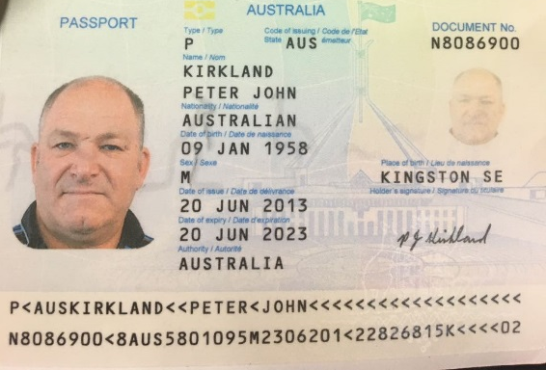
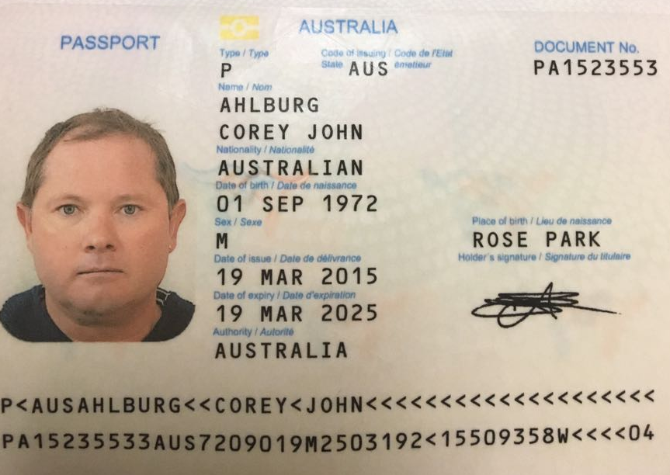
ជនល្មើសផ្លូវភេទលើកុមារបានចុះបញ្ចិកា
Peter John Kirkland
Corey J Ahlburg

Slide 13
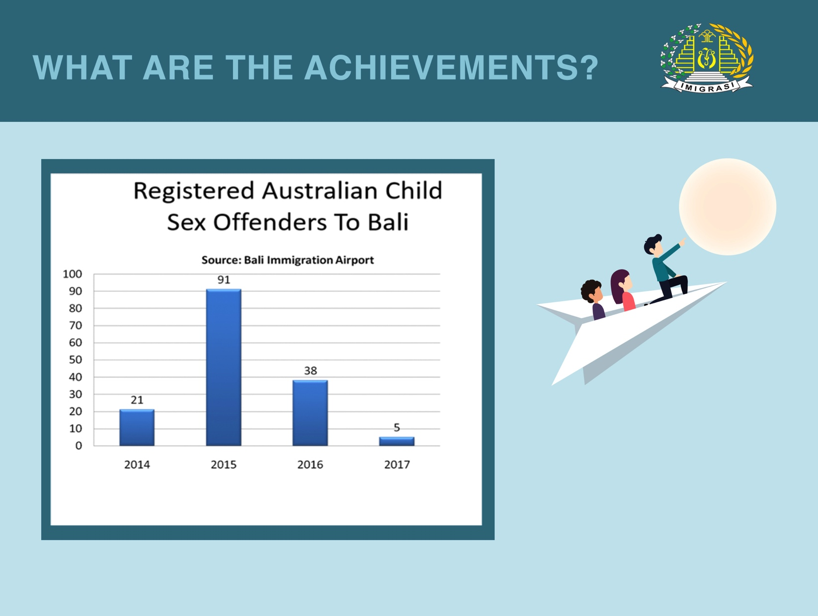
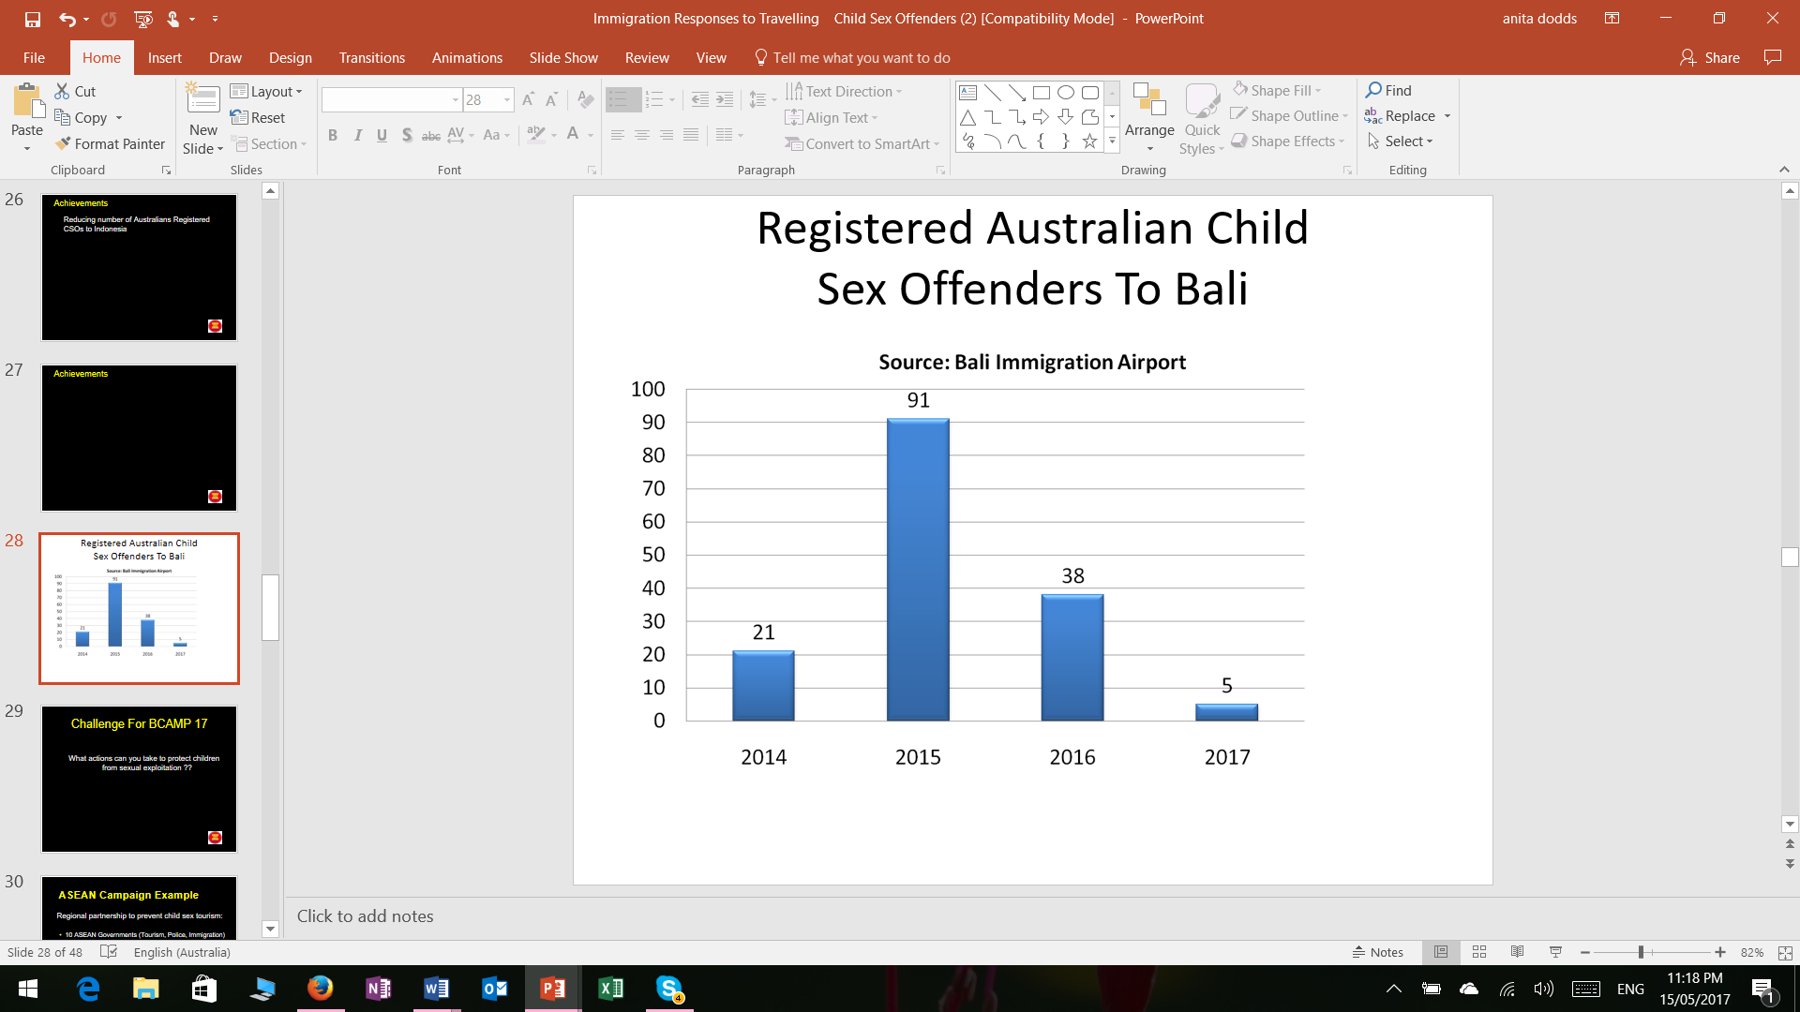

តើមានសមិទ្ធិផលអ្វីខ្លះ?
WHAT ARE THE ACHIEVEMENTS?
ជនល្មើសផ្លូវភេទលើកុមារជាជនជាតិអូស្រ្តាលីដែលបានបានចុះបញ្ចិកា ទៅកាន់បាលី

Slide 14

អន្តោប្រវេសន៍គឺជាអ្នកជួរមុខក្នុងការការពារកុមារពីការធ្វើដំណើររបស់ជនល្មើសផ្លូវភេទលើកុមារ

Slide 15

ចងចាំថា៖ វាចាប់ផ្តើមពីអ្នក
Notes:
EMPHASISE:
Child protection starts with us.
If you don’t take responsibility, who will?
REMINDER:
HANDOUT 8 – DID YOU KNOW?
Discuss the key facts about child sexual exploitation as a reminder.

Slide 16


អរគុណ
ANDRO EKA PUTRA
HEAD OF IMMIGRATION COOPERATION
WITH THE INDONESIAN REPRESENTATIVE
OFFICE REGIONAL 1 SECTION
DIRECTORATE GENERAL OF IMMIGRATIONandroekaputra@yahoo.com

